Slide 1
‘Battle Snake’ 서버 구조
Sharding Info DB
(Replication)
Content DB
(Sharding)
Sacle out된 Battle 서버 군을 매치메이킹 서버로 전달.
Scale out 가능
Battle 서버 군 x n
Battle Server
Chat Server
Battle 서버 군 부하분산
PHP API
배틀 MMO 서버
채팅 Net 서버
Master Server
HTTP (POST)
채팅 Lan 서버
Lan 클라이언트
배틀 Lan 서버
계정 생성 API
유저 정보 갱신 / 얻기 API
컨텐츠 정보 갱신 / 얻기 API
JSON
매치메이킹 Lan 서버
Lan 클라이언트
Scale out 가능
Matchmaking Server x n
Matchmaking DB (Replication)
HTTP (POST)
매치메이킹 Net 서버
Matchmaking_status
(master)
Matchmaking_status x n
(slave)
JSON
Lan 클라이언트
Replication
serverstatusTBL
serverstatusTBL
Scale out된 매치메이킹 서버를 클라이언트에게 전달.
Lobby
매치메이킹 서버 부하분산
매치메이킹 서버 정보 얻기
HTTP (POST)
클라이언트 접속 절차
로비에서, 매치메이킹 서버를 알아온다.
매치메이킹 서버에서, [배틀서버 / 채팅서버 / 방] 을 알아온다.
배틀서버와 채팅서버에 로그인 후, 방 입장
JSON
클라이언트
Connect

Slide 2
Sharding DB 구조
Sharding Info DB (Replication)
Content DB (Sharding)
shDB_Index
(master)
Replication
shDB_Index x n
(slave)
...
유저 식별자(AccountNo), Content DB Number
(PK : AccountNo)
shDB_data_1
shDB_data_2
AllocateTBL
AllocateTBL
accountTBL
accountTBL
contentsTBL
contentsTBL
Content DB 별 저장 가능한 유저 수
(PK : DB Number)
shDB_Info
(master)
shDB_Info x n
(slave)
Sharding 분산 지점
신규 계정 생성 시, AvailableTBL을 기준으로 저장될 Content DB 결정
3
유저의 닉네임, 전적정보 등 컨텐츠 정보
(PK : AccountNo)
Replication
AvailableTBL
AvailableTBL
dbconnectTBL
dbconnectTBL
Content DB Number, Content DB 접속 정보
(PK : DB Number)
1
2
Sharding Info DB를 거쳐, Content DB(Sharding)에 접속
유저가 저장된 Content DB의 Number를 알아온다. (shDB_Index)
Number를 이용해, IP와 Port 등의 접속정보를 알아온다. (shDB_Info)
Content DB에 접속.
Content DB 접근 요청

Slide 3
네트워크 모듈 – CNetServer
특징
LockFree 구조의 네트워크 모듈
SessionID를 이용한 네트워크 <-> 컨텐츠간 통신
CNetServer
(네트워크 모듈)
CNetServer
(네트워크 송수신 담당 엔진)
정적 배열
배열 재사용
[Blank Session Index Stack] 에 빈 Session의 Index보관
비어있는 Session의 Index 보관
Accept 시, 이 stack에서 인덱스를 꺼내, 해당 인덱스의 배열에 세션 할당
유저 accept
유저에게 SessionID 할당
네트워크 송수신 처리
Accept Thread x 1
Worker Thread x N
클라이언트
Connect
Blank Session Index Stack
(LockFree-Stack)
Network Session struct – stSession x 최대 접속자 수
Send Queue
(LockFree-Queue)
Recv Queue
(RingBuffer)
컨텐츠 파트로 SessionID 전달
패킷 Encoding
세션 Shutdown
패킷 Decoding
SendPacket(SessionID, Cpacket*)
Disconenct (SessionID)
Virtual Void OnClientJoin(SessionID)
Virtual Void OnClinetLeave(SessionID)
Virtual Void OnRecv(SessionID)
SessionID 보관 자료구조
언제든 세션에게 Packet을 Send하거나,
Disconenct 할 수 있다.
네트워크 파트와 컨텐츠 파트는 SessionID를 이용해 통신한다.
CContentServer : public CNetServer
(네트워크 모듈을 상속받는 컨텐츠 클래스)

Slide 4
네트워크 모듈 - MMOServer
특징
LockFree구조의 네트워크 모듈
네트워크의 Session과 컨텐츠의 Player가 1개로 구성. (상속 구조) → 네트워크와 컨텐츠 간의 통신 프로토콜 불필요
Auth 스레드와 Game 스레드를 분리해 게임 개발에 적합한 구조.
모듈 내부에 컨텐츠 처리 스레드와 패킷 처리 기능을 포함.
클라이언트
Connect
CGameServer : public CMMOServer
CMMOServer
(네트워크 송수신 담당 엔진)
새로운 socket을 Auth Thread로 전달.
Accpet Socket Queue
(list 구조의 Queue)
CMMOServer
(네트워크 모듈)
Blank Session Index Stack
(LockFree-Stack)
비어있는 Session의 Index 보관 공간
신규 접속자 처리 시, 이 stack에서 인덱스를 꺼내, 해당 인덱스의 배열에 세션 할당
Session
모드 변경
Accept Thread x 1
유저 Accept
Send Thread x 1
패킷 Send
Worker Thread x N
네트워크 송수신 처리
Auth Thread x 1
세션 인증, 최초 컨텐츠 로딩 담당.
Game Thread x 1
인게임 세션 처리
Release Thread x 1
종료된 세션 정리
배열 재사용을 위해 Index 반환
Session
모드 변경
Session
모드 변경
패킷 Encoding
Virtual
OnAuth_Update
Virtual
OnGame_Update
패킷 Decoding
Csession
(네트워크의 Session)
Virtual OnGame_ClinetJoin
Virtual OnGame_ClinetLeave
Virtual OnGame_Packet
Virtual OnAuth_ClinetJoin
Virtual OnAuth_ClinetLeave
Virtual OnAuth_Packet
Send Queue
(LockFree-Queue)
Recv Queue
(RingBuffer)
Complete Recv Packet
(list 구조의 Queue)
Recv 완료된 패킷 보관 공간.
Virtual OnGame_ClientRelease
SendPacket(Cpacket*)
세션 Shutdown
Disconenct()
게임 컨텐츠
(캐릭터 정보 등..)
Cplayer :public Csession
언제든 세션에게 Packet을 Send하거나,
Disconenct 할 수 있다.

Slide 5
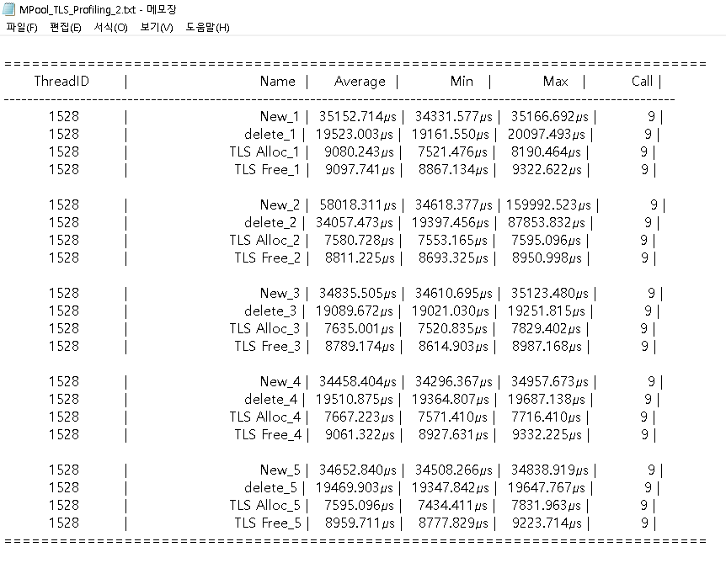
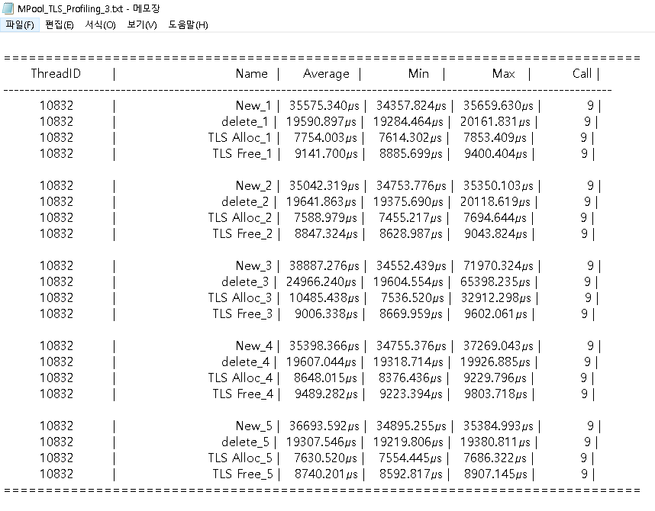
라이브러리 제작 – 메모리풀 TLS
특징
Thread Local Storage를 이용한 메모리풀
new / delete보다 빠른 속도
Chunk를 다루는 메모리풀
CMemoryPoolTLS <DATA>
(메모리풀 TLS 버전)
stChuck
(노드의 집합)
Memory Pool
(LockFree 구조)
Node
Node
Thread
Chunk : N개의 Node로 이루어진 집합
Thread Local Storage
(Chuck 보관)
Memory Pool에 Chuck 반환
Void Free(Data* data)
DATA* Alloc
TLS의 Chuck 확인 후 Node 반환
Chuck가 없다면, Memory Pool에서 Chuck Alloc.
New/Delete와 비교 테스트
new, delete, 메모리 풀 Alloc, 메모리 풀 Free를 각각 1억회 테스트 (직접 제작한 프로파일링 라이브러리 사용)
New 보다 약 5배 빠른 Alloc.
Delete 보다 약 2.5배 빠른 Free.
마이크로 세컨드 기준.

Slide 6
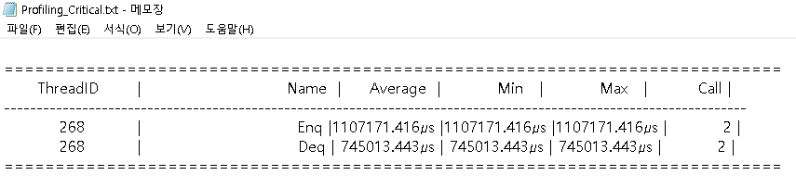
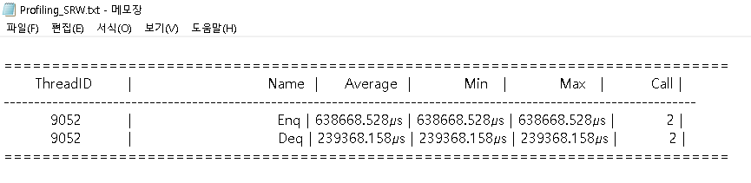
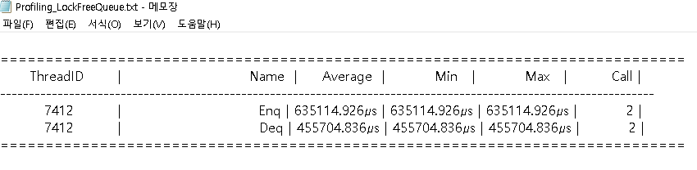
라이브러리 제작 – 락프리 자료구조(Queue, Stack)
특징
double CAS 기반의 LockFree.
Unique Count 사용.
Node를 다루는 메모리풀
CLockFree <DATA>
(락프리 자료구조)
DATA data
LONG64 count
Memory Pool
(LockFree 구조)
Node
Thread
데이터 넣기(Enqueue / Push)
Node list
데이터 빼기 (Dequeue / Pop)
비교 테스트
Critical Section / SRW Lock / LockFree-Queue 의 Enqueue / Dequeue 속도 비교 (직접 제작한 프로파일링 라이브러리 사용)
스레드 4개가 각각 100만개의 데이터, 총 400만개의 데이터를 Enqueue / Dequeue
<Critical Section>
<SRW Lock>
<LockFree-Queue>
vs Critical Section
- Enqueue는 약 1.7배, Dequeue는 약 3배 빠르다.
vs SRWLock과 비교
- Enqueue는 비슷하며, Dequeue는 약 1.9배 느리다.

Slide 7
라이브러리 제작 – 직렬화 버퍼
특징
Byte 버퍼.
Reference Count 사용
네트워크 모듈(CNetServer / CMMOServer)에 종속적.
CProtocolBuff
(직렬화 버퍼)
최초 Reference Count는 1
class 정적 멤버 변수
class 정적 멤버 함수
Thread
Static CMemoryPoolTLS <CProtocolBuff>
Static CProtocolBuff* Alloc()
class 정적 멤버 함수
CProtocolBuff를 다루는 메모리풀 TLS
Static Void Free
(CProtocolBuf* data)
Reference Count 1 감소.
0이 되면CMemoryPoolTLS에 반환.
Reference Count 1 증가
Void RefAdd()

